Slide 1
컴퓨터과학적사고_4주차 실습
2023 .03 .22
TA : 김 현 정
wonderland6773@gmail.com

Slide 2

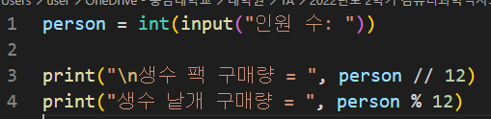

수업 중 실습 과제
생수 12개를 묶어서 1팩으로 판매하고, 낱개로도 판매한다.
1인당 1개씩 받는다는 가정하에 전체 인원을 입력 받고,
생수 몇 팩과 낱개로 몇 개를 구매해야 하는지 출력하는 코드를 작성하시오.

Slide 3

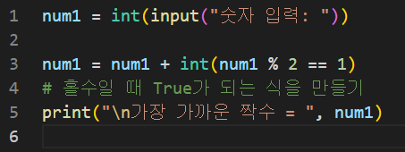

저번 주 과제 풀이_1
사용자로부터 숫자를 입력 받아 짝수는 짝수로,
홀수는 큰 수 중 가장 가까운 짝수로,
출력하는 코드를 작성하시오.
(HINT: True는 1, False는 0)

Slide 4

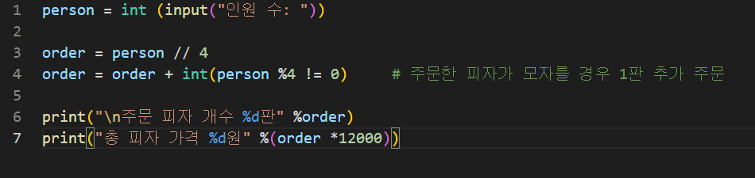

저번 주 과제 풀이_2
피자 1판에 12000원, 4명이서 1판을 먹는다.
인원 수를 입력 받아 몇 판을 시켜야 하는지, 피자 가격을 계산하는 코드를 작성하시오.
(단, 인원은 최소 4명 이상이며 피자가 남아도 되지만 모자라면 안된다.)

Slide 5
금일 실습시간
데이터 처리 구조
If문
If – else문
다중 조건문

Slide 6
데이터 처리 구조
순차 구조
데이터 처리가 위에서 아래로 순차적으로 진행
조건선택 구조 예) if
조건에 따라 실행되는 코드가 달라짐
조건이 참일 때, 실행되는 코드
조건이 거짓일 때, 실행되는 코드
반복 구조 예) for, while
조건이 참인 동안 반복하여 실행
조건이 거짓이 되면 반복이 중지됨

Slide 7
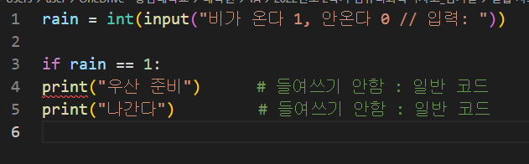

If문
If 문의 구조
If 조건:
참일 때 실행하는 코드
If의 조건이 참일 때 실행되는 코드는 반드시 들여쓰기를 해야함
일반코드는 조건과 상관없이 무조건 실행됨
들여쓰기를 하지 않아 에러 발생

Slide 8
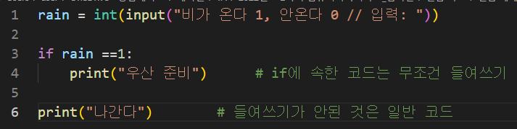


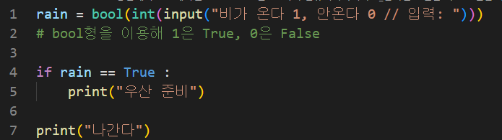

If문
Notes:
Bool형 앞에 int형 없애면 결과값 이상하게 나옴 (무조건 true)

Slide 9
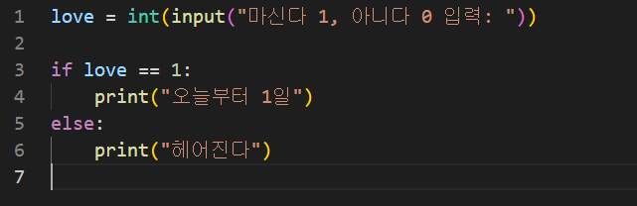

If – else 문
If – else 문의 구조
If 조건:
참일 때 실행 코드
else:
거짓일 때 실행 코드

Slide 10
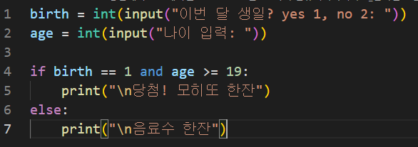

If – else 문

Slide 11
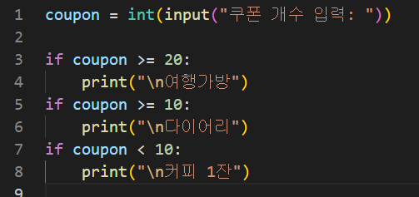
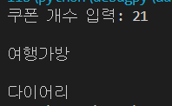
다중 조건문
다중 조건문
조건문이 여러 개 있는 코드
여러 조건 중 하나만 선택하는 구조
21을 입력하면 여행가방과 다이어리가 동시에 출력되는 오류 발생
If 문이 서로 독립적으로 작동하기에 발생하는 문제

Slide 12
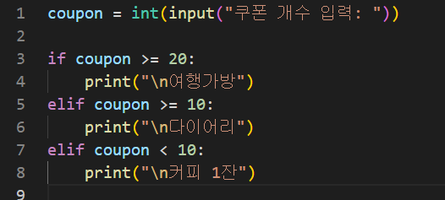

다중 조건문
다중 조건문 구조
Elif는 else if의 줄임말
If 조건 A:
조건 A가 참일 때 실행
Elif 조건 B:
조건 A가 거짓, B가 참일 때 실행
Else:
조건 A, B 둘 다 거짓일 때 실행

Slide 13
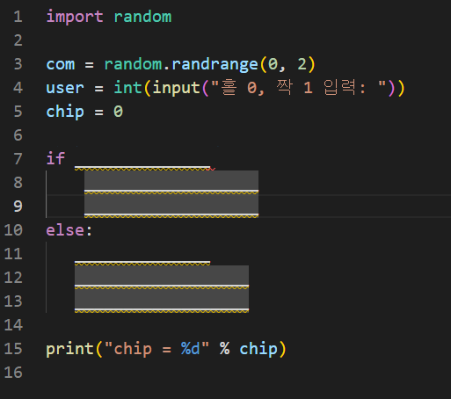

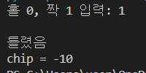
수업 중 실습 과제
randrange() 함수
무작위 수를 만들어주는 함수
사용시 가장 위에 import random 작성
random.randrange(A, B)
A보다 크거나 같고 B-1까지의 정수 중에서 무작위 수를 만듦
컴퓨터는 홀과 짝 중 하나를 무작위 수로 만들어서 가지고 있다. 사용자는 컴퓨터가 홀을 가지고 있는지, 짝을 가지고 있는지 맞추는 게임을 만들자. 이 게임에서 사용자가 맞추면 칩 10개를 주고 틀리면 10개를 뺏긴다.

Slide 14

실습 과제_1
4명이서 여행을 떠나려고 하는데, 서로 의견이 달라 목적지가 정해지지 않는다. 무작위 수를 만들어 0이 나오면 제주도, 1이 나오면 사이판, 2와 3이 나오면 하와이를 가기로 했다. If-elif를 사용하여 코드를 작성하시오.

Slide 15


실습 과제_2
가위바위보 게임을 만들어보자. 편의상 가위는 0, 바위는 1, 보는 2로 정한다. 컴퓨터는 무작위로 하나를 선택하고, 사용자는 가위바위보 중 하나를 입력 받아 컴퓨터와 대결하는 코드를 작성하시오.

Slide 16
실습 시 유의사항
실습 혹은 과제 질문은 조교 이메일로 문의
김현정 TA : wonderland6773@gmail.com
코드에 대한 문의는 스크린 샷이 아닌 텍스트 코드로 문의
과제 하루 전에는 받지 않음
화요일 자정까지 마감인 과제는 월요일 자정까지 문의 받음
과제 제출 기한
파일명: 학번.zip
코드와 실행화면이 보이게 스크린샷 제출
실행화면 상단에 학번_이름 출력하기
과제 공지일로부터 1주일
3월 28일 화요일 23시 59분까지 제출
지각 제출 불가

